Slide 1

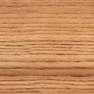
محاكاة تفاعل محلول ملحي (شاردي) مع معــــدن
مثـــــــــــــــــــــــــــــــــــــــــــــــــــــــــــــــــــــــــال عن :
محلول كبريتات النحاس مع معدن الحديد
من اعداد الأستاذ باشا محمــــــــــــــــــــــــــــــــــــــــد
لنبدأ معا من هنا

Slide 2
التجربة
بعد مدة زمنية تأكل الجزء المغمور من الصفيحة الحديدية
تغير لون المحلول من الأزرق إلى الأخضر الفاتح
ترسب معدن النحاس في الجزء المغمور من الصفيحة الحديدية
الملاحظة
- ضع الصفيحة الحديدية داخل البيشر الذي يحتوي على محلول كبريتات النحاس ( Cu²⁺ + SO₄²⁻)
فسر ما يلي ؟
250 ml
سبب اختفاء اللون الأزرق ؟
ظهور اللون الأخضر الفاتح ؟
بمعنى اخر من ماذا يتكون هذا المحلول الناتج ؟
250
200
اضغط هنا
150
محلول كبريتات النحاس
( Cu²⁺ + SO₄²⁻)
100
50
التفسير:
الصفيحة الحديدية
( Fe )

Slide 3

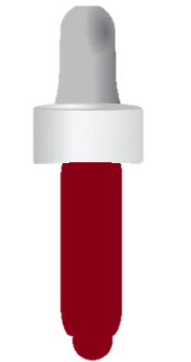

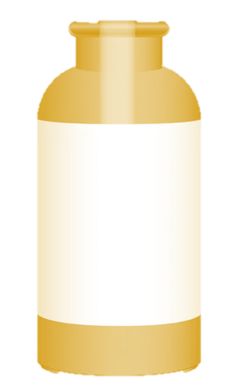
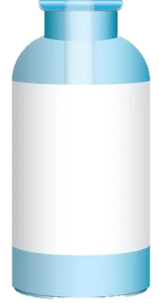
نوزع كمية من المحلول الناتج (الأخضر الفاتح ) في انبوبي اختبار بحيث نضيف قطرات من محلول كلور الباريوم في الأنبوب الأول وقطرات من محلول هيدرو أكسيد الصوديوم في الأنبوب الثانــــــــــــــــــي
الخلاصـــــة
نضيف الآن
من اعداد الأستاذ:
باشا محمد
نضيف الآن
(1)
(2)
محلــــــــــول
كلور الباريوم
محلول هيدرو
أكسيد الصويوم
NaOH
BaCl₂
راسب ابيض يسود بوجود الضوء دليل على وجود شوارد الكبريتات ( SO4²⁻ )
راسب اخضر دليل على وجود شوارد الحديد الثنائية (Fe²⁺)

Slide 4
من اعداد الأستاذ:
باشا محمد
من اعداد الأستاذ:
باشا محمد
الخلاصـــــة
المحلول الناتـج هو كبريتات الحديد الثنائي ( Fe²⁺+ SO₄²⁻) وهو مكون من شوارد الكبريتات
وشوارد الحديد الثنائية
*حصيلة التفاعل الكيميائـــــــــــــــــــــــــــــي:
محلول كبريتات الحديد الثنائي + ترسب معدن النحاس محلول كبريتات النحاس + الحديــــــد
نمذجة التفاعل الكيميائي ب:
Fe _{(S)} + (Cu²⁺ + SO₄²⁻) _{(aq)} Cu _{(S)} + (Fe²⁺ + SO₄²⁻) _{(aq)}
Fe _{(S)} + CuSO₄ _{(aq)} Cu _{(S)} + Fe SO₄ _{(aq)}
Fe _{(S)} + Cu²⁺ _{(aq)} Cu _{(S)} + Fe²⁺ _{(aq}
الصيغة الشاردية
الجزيئية (الإحصائية)
)SO₄²⁻) بحذف الأفراد التي لم تشارك في التفاعل التفاعل

